Slide 1
乒乓球需求分析設計
C107112160陳家豪
C107112152林芳平

Slide 2
環境需求
環境:
Mlgame版本為最新8.0版本

Slide 3
需求列表
使用SVM訓練機器
機器需要能偵測球的狀況(速度、變化)
機器需要會把球打回去
機器需要有切球功能
測試SVM機器

Slide 4
分析
使用SVM訓練機器
機器需要能偵測球的狀況
判斷球的現在狀況是否為切球，左切or右切
依照球的狀況決定球的變化(原速or切球)
判斷其球速
機器需要會把球打回去
板子能偵測球的座標與方向
板子移動到球的落點並反彈
機器需要有切球功能
判斷切球的最佳時機
切球動作
測試SVM機器
修改遊戲機制與場景，實測學習效果

Slide 5
分析-Break Down
自動打乒乓球
製作SVM模型
測試SVM模型
接球模組
判斷模組
環境測試模組
對打測試模組
普通接球模組
切球模組
切球判斷模組
狀態判斷模組
軌跡判斷模組

Slide 6
流程
判斷模組
接球模組
球速 座標
狀態(切球/普通)
落點座標
接球判斷模組
正常
普通接球模組
對方
擊球
狀態判斷模組
軌跡判斷模組
球速 座標
狀態(切球/普通)
切球判斷模組
切球
切球模組
是否要切球

Slide 7
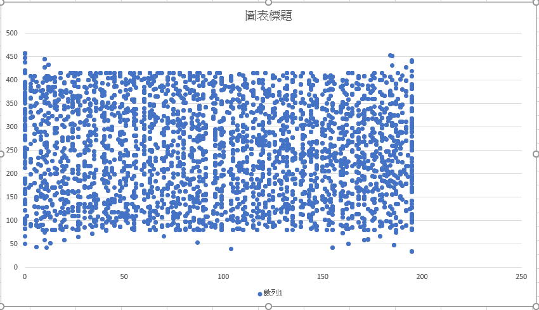
資料可視
此資料是以將板子設為無限大做出來的
X 為球的X座標
Y 為球的Y座標

Slide 8
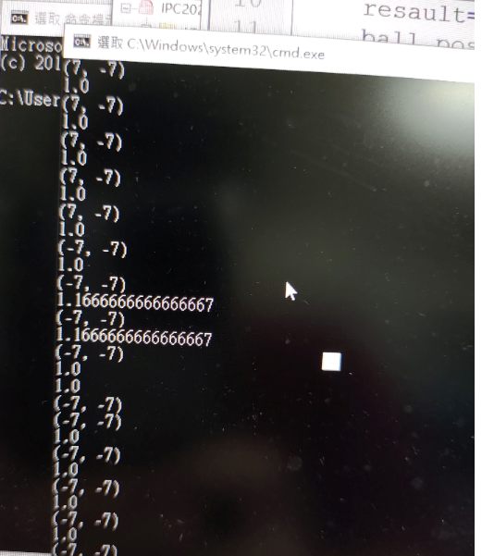
其他發現
某些狀態下球在反彈的時候會產生飄移

